Slide 1
Géographie
Cycle 3
www.laclassedemallory.com
Les paysages urbains

Slide 2
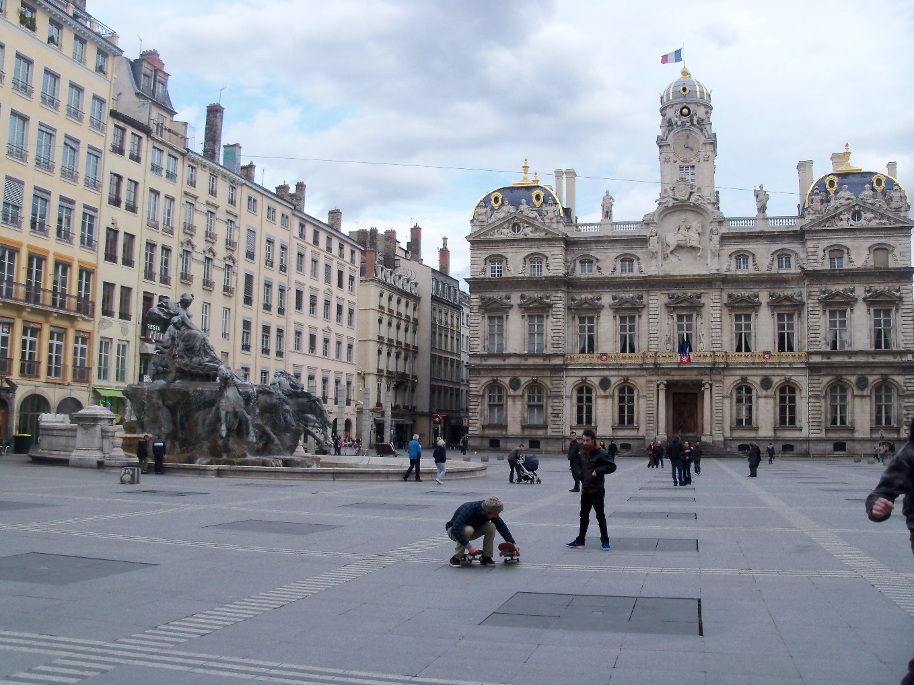
Le centre ancien
Immeubles anciens
Monuments
Places

Slide 3
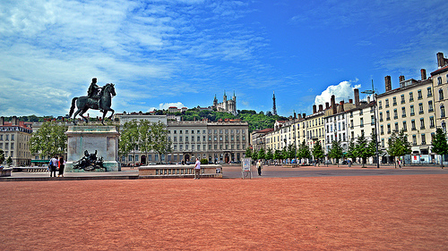

Slide 4
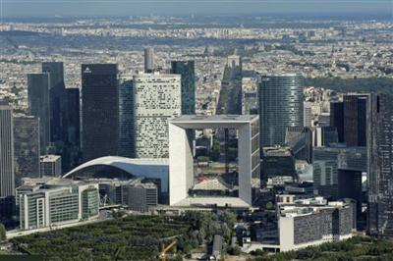
Le quartier des affaires
Gratte-ciel
Immeubles de bureaux récents

Slide 5
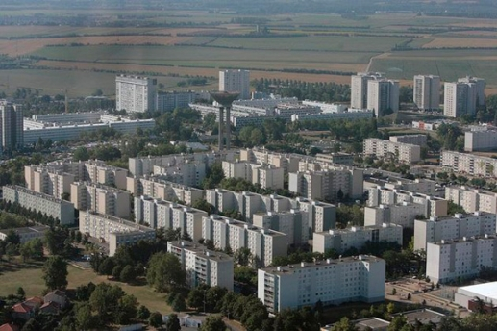
Banlieue
Immeubles d’habitation

Slide 6
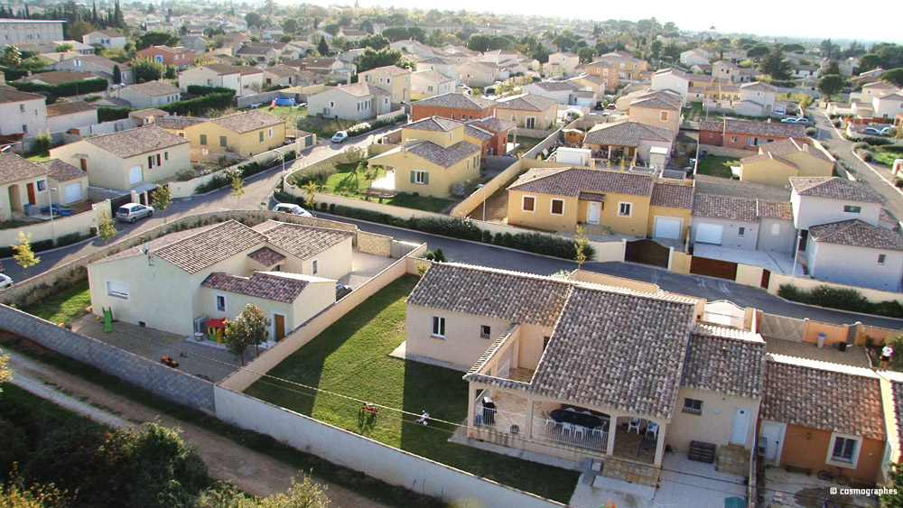
Banlieue pavillonnaire
Pavillons individuels

Slide 7
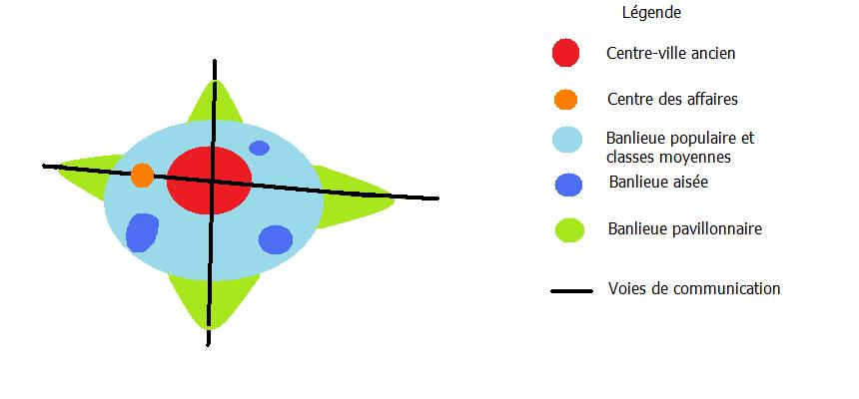
Une ville européenne

